Slide 1
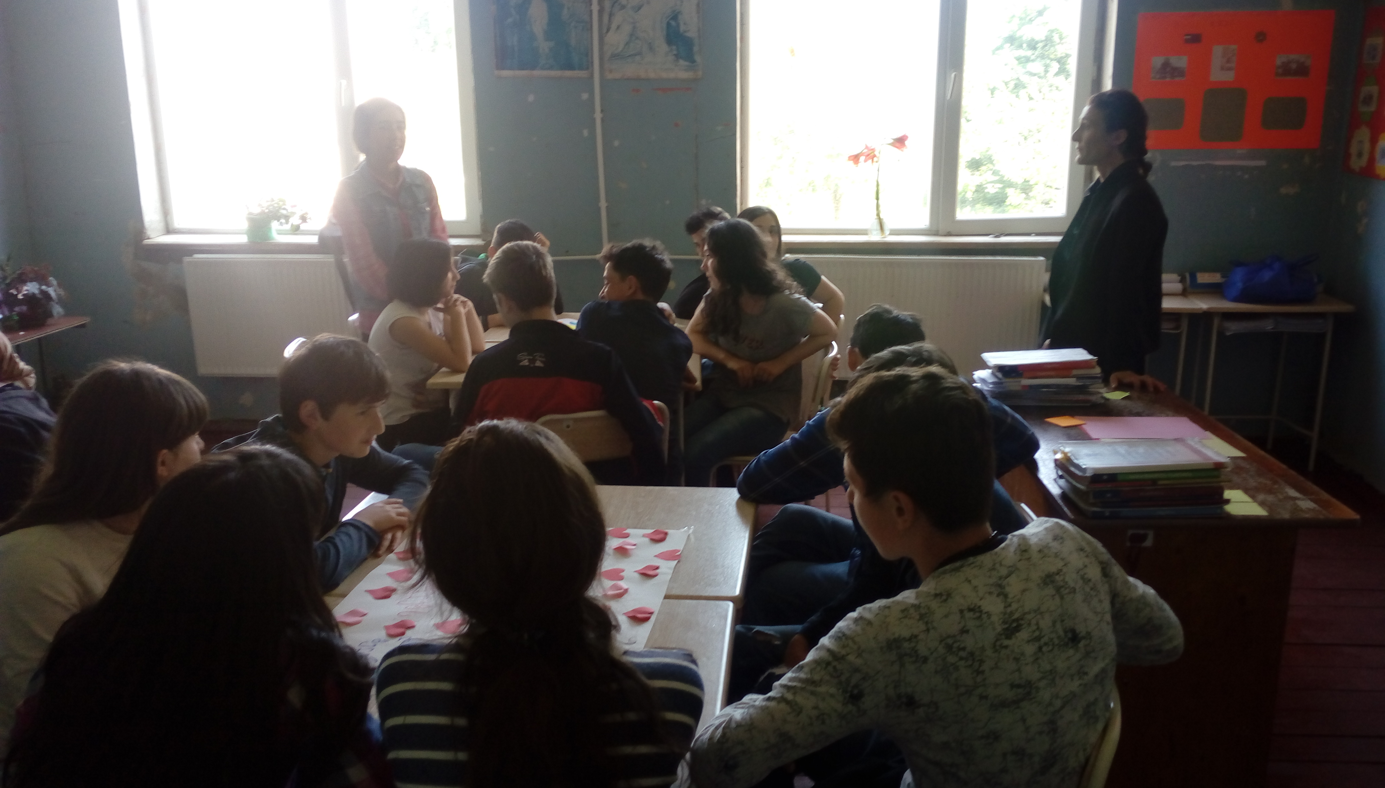
1-ლი დღე სამოქალაქო განათლების კლუბის ხელმძღვანელი მასწავლებლის მაია კვამპალიანისა და მოსწავლეთა დიალოგი ბულინგთანდაკავშირებით.

Slide 2
მე-2 დღე ფილმის ჩვენება სახელწოდებით „რომი“ .

Slide 3
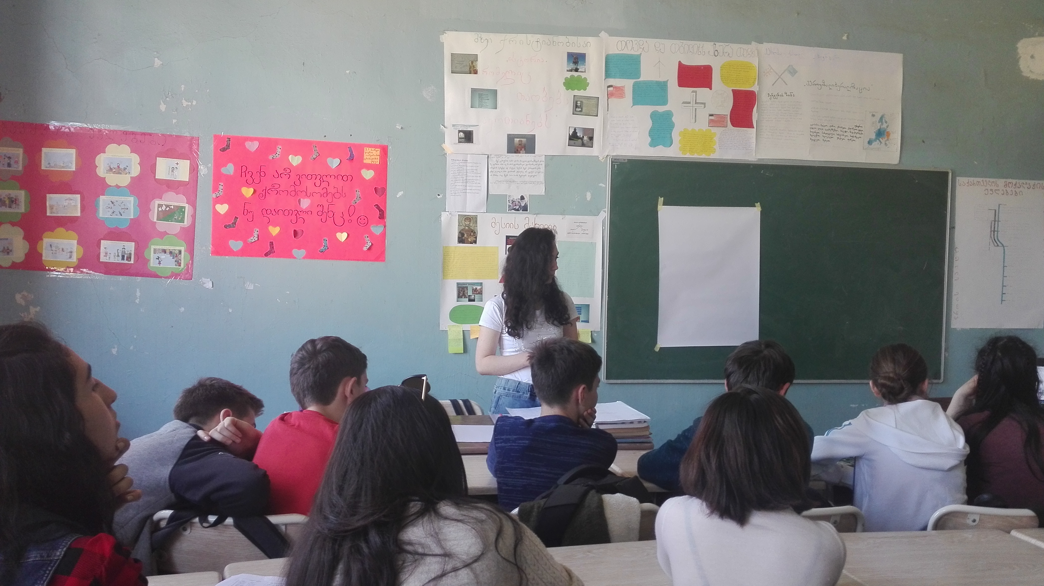
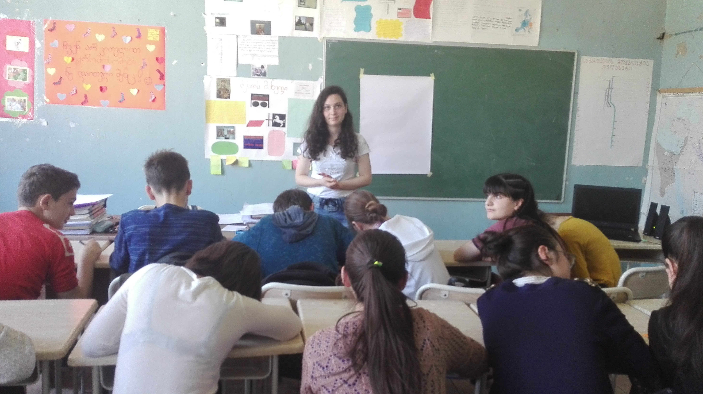
სამოქალაქო განათლების კლუბის ლიდერი მოსწავლე თინათინ თოდუა სთხოვს მოსწავლეებს ისაუბრონ ფილმის ნახვით მიღებულ შთაბეჭდილებებზე.

Slide 4
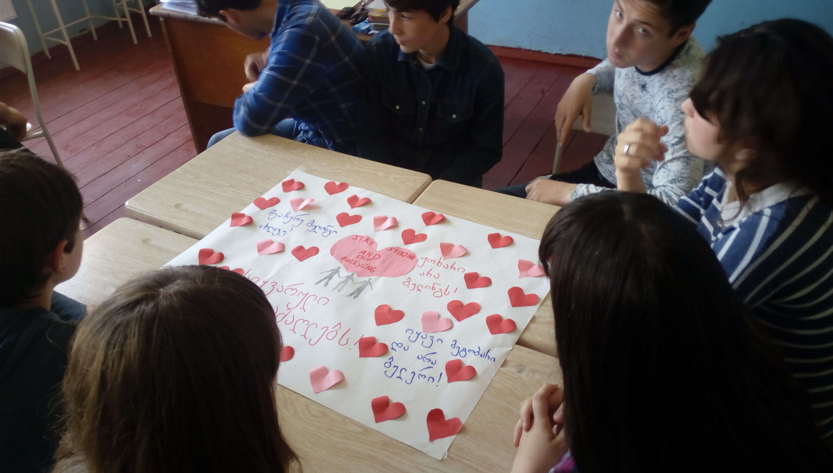
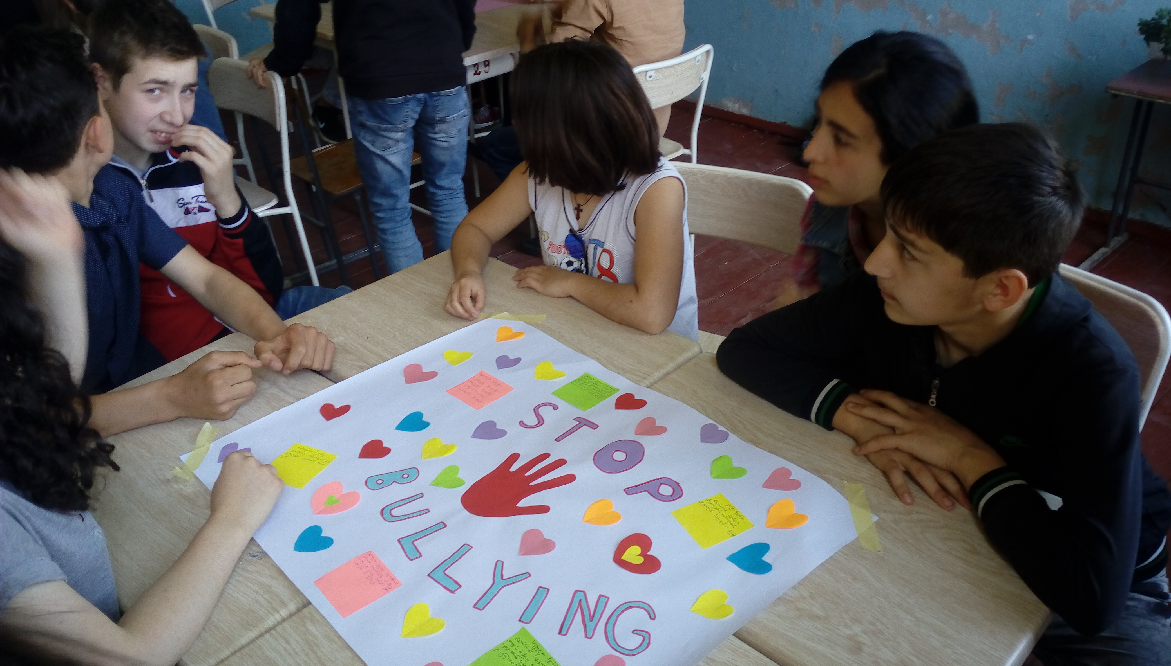
მე-3 დღე: მოსწავლეებმა ჯგუფებში შექმნეს თემატური გაზეთები.

Slide 5
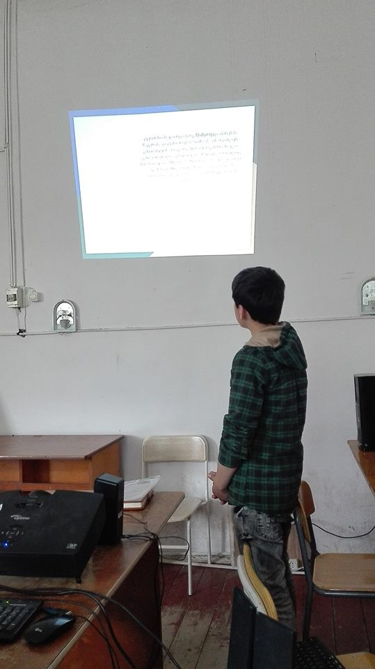
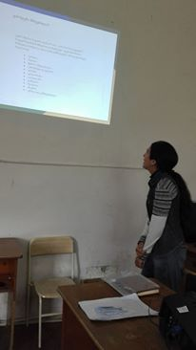
მე-4 დღე: მოსწავლეები აკეთებენ პრეზენტაციებს თემაზე „არა ბულინგს!“

Slide 6
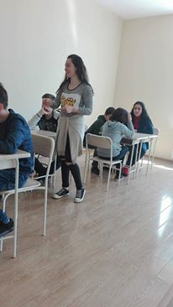
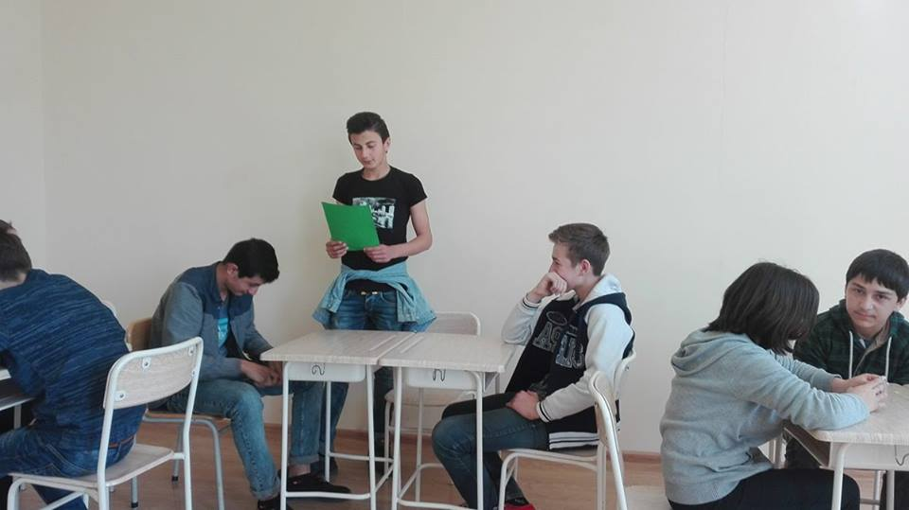
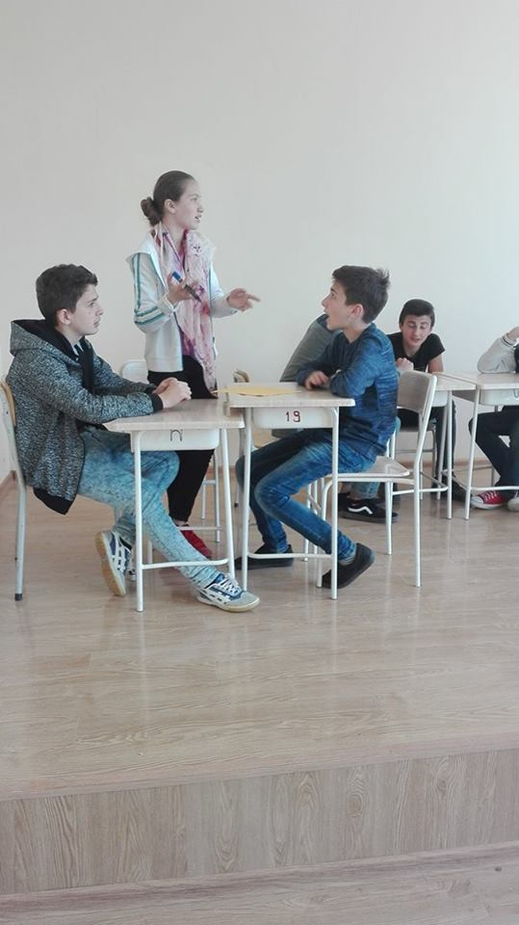
კვირეულის ბოლო დღე - ინტელექტუალური თამაში სკოლის VII-XII კლასის მოსწავლეთა ჩართულობით.

Slide 7
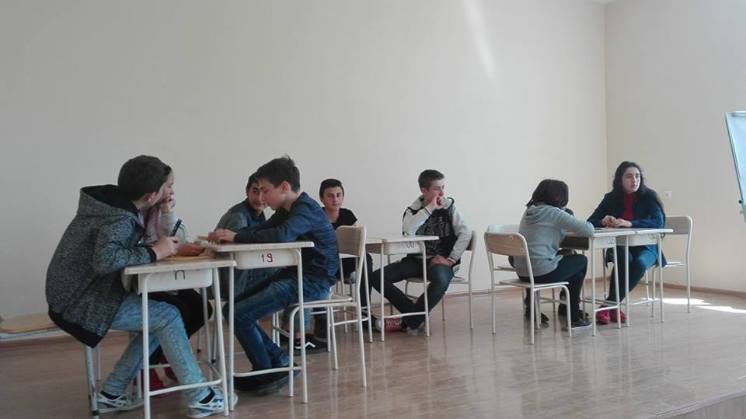
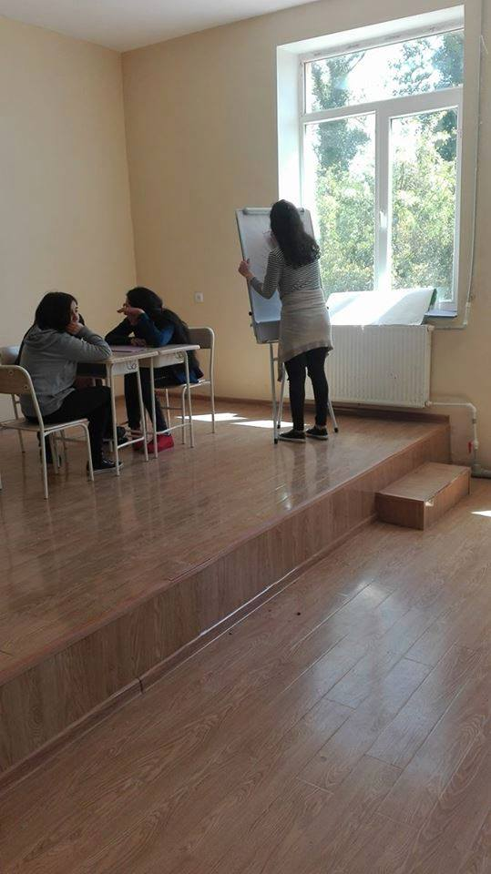
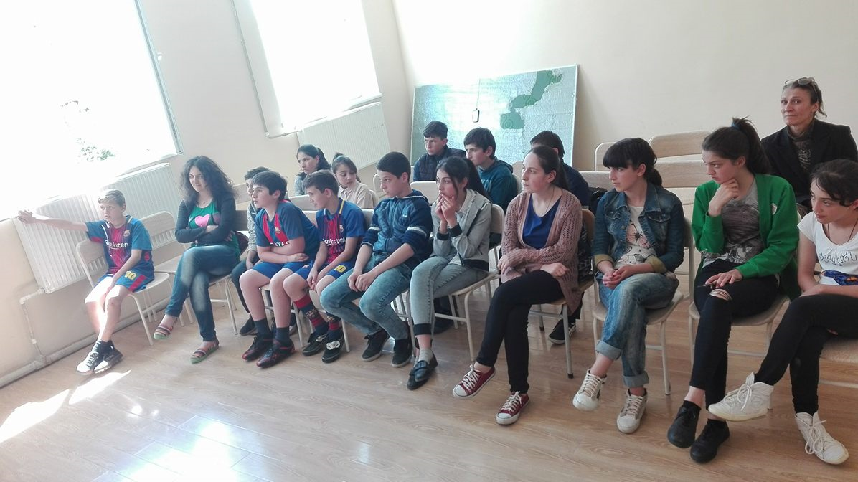
ინტელექტუალური თამაშის ამსახველი ფოტოები

